Slide 1
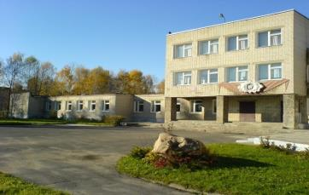
Опыт реализации социально ориентированных проектов в условиях сельской местности (Из опыта работы МОУ Мокеевская СШ ЯМР)
Муниципальное общеобразовательное учреждение
«Мокеевская средняя школа»
Ярославского муниципального района
Серов И.А., учитель истории и обществознания
МОУ Мокеевская СШ ЯМР

Slide 2
Задача сельской школы -
создать условия для самоопределения и социализации обучающегося на основе социокультурных, духовно-нравственных ценностей и принятых в обществе правил и норм поведения в интересах человека, семьи, общества и государства

Slide 3
Задачи программы
В области формирования семейной культуры:
укрепление отношения к семье как основе российского общества;
формирование представлений о значении семьи для устойчивого и успешного развития человека;
укрепление у обучающегося уважительного отношения к родителям, осознанного, заботливого отношения к старшим и младшим;
усвоение нравственных ценностей семейной жизни: любовь, забота о любимом человеке, продолжение рода, духовная и эмоциональная близость членов семьи, взаимопомощь и др.;
формирование начального опыта заботы о социально- психологическом благополучии своей семьи;
знание традиций своей семьи, культурно-исторических и этнических традиций семей своего народа, других народов России

Slide 4
Принципы при взаимодействии с семьей
обращение к чувству родительской любви;
умение разглядеть в каждом ученике положительные черты;
уважение личности отца и матери, их родительских забот, трудовой и общественной деятельности

Slide 5
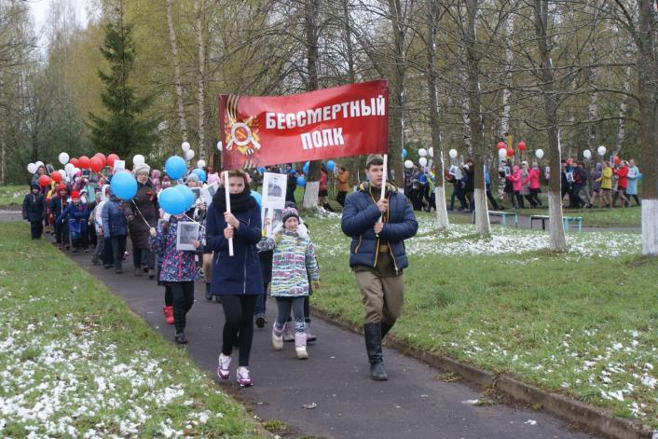
Социально значимые акции
«Бессмертный полк»

Slide 6
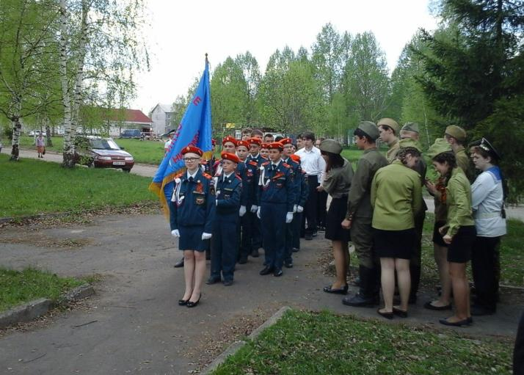
Социально значимые акции
«Парад солдатской песни»

Slide 7
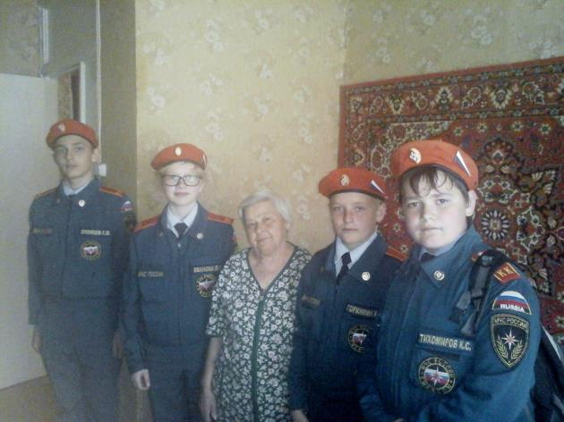
Социально значимые акции
Операция «Ветеран живет рядом»

Slide 8
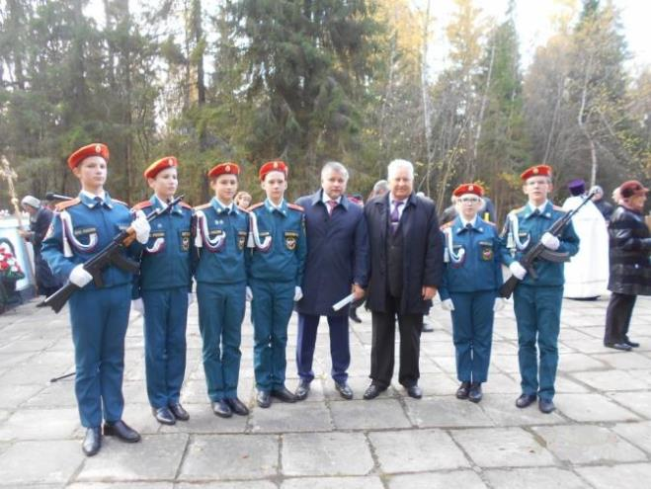
Вахта памяти
Караул в дер. Селифонтово

Slide 9
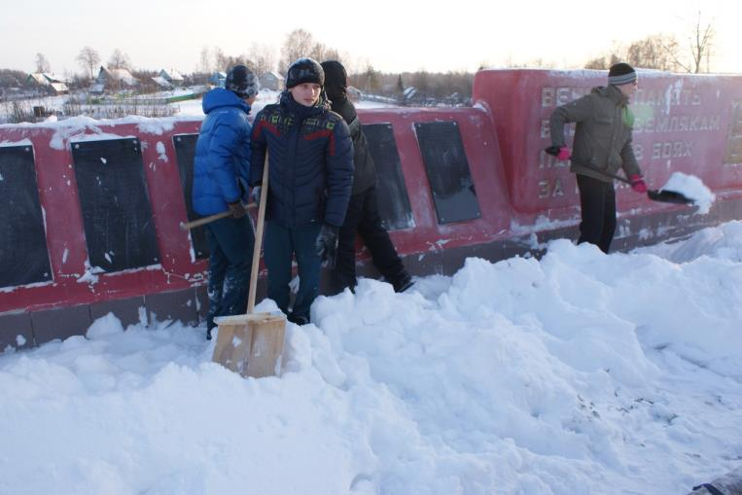
Социально значимые акции
Акция «Дорогою памяти»

Slide 10
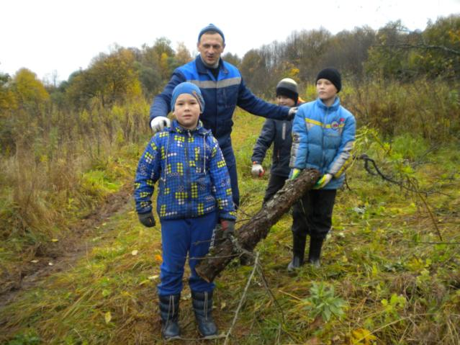
Социально значимые проекты
Расчистка графского сада

Slide 11
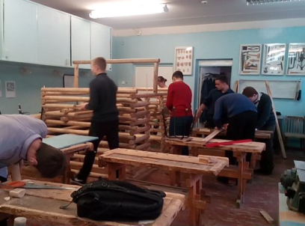
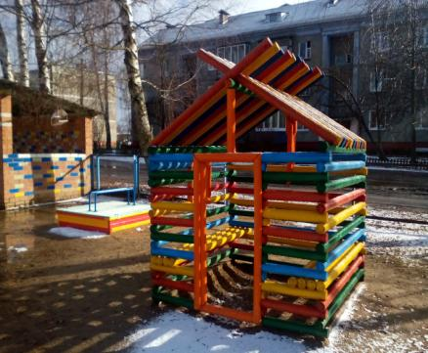
Социально значимые проекты
Благоустройство территории детского сада 11 класс

Slide 12
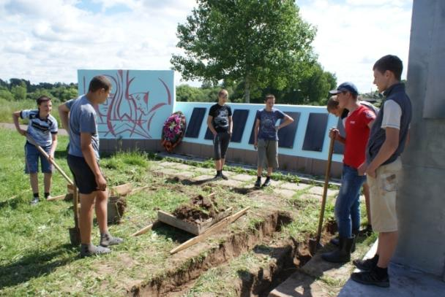
Социально значимые проекты
Благоустройство территории у памятника землякам, погибшим в годы Великой Отечественной войны

Slide 13
Результативность
в осознание ребенком значимости результатов своей деятельности;
в том, какое место занимает ребенок в жизни своего края, региона страны;
социально преобразовательной, созидательной деятельности, осуществленной в интересах каждого гражданина страны;
формирование гражданской идентичности через систему практико-ориентированных и полезных дел

Slide 14
Спасибо за внимание!

